Slide 1
SAVO KŪNO ŠEŠĖLIO TYRINĖJIMAS
5 gr. mokytoja V.Lėkienė

Slide 2
Supras, kokie yra panašūs ir skirtingi.
Mokysis pavadinti veido dalis.
Sužinos, ko reikia, kad atsirastų šešėlis.

Slide 3
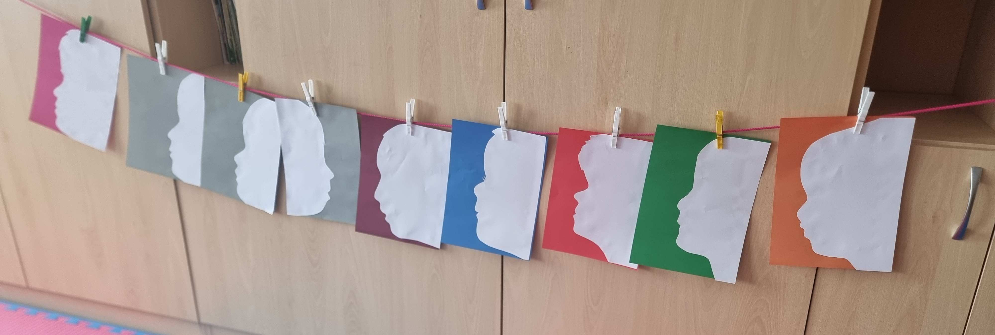

Slide 4
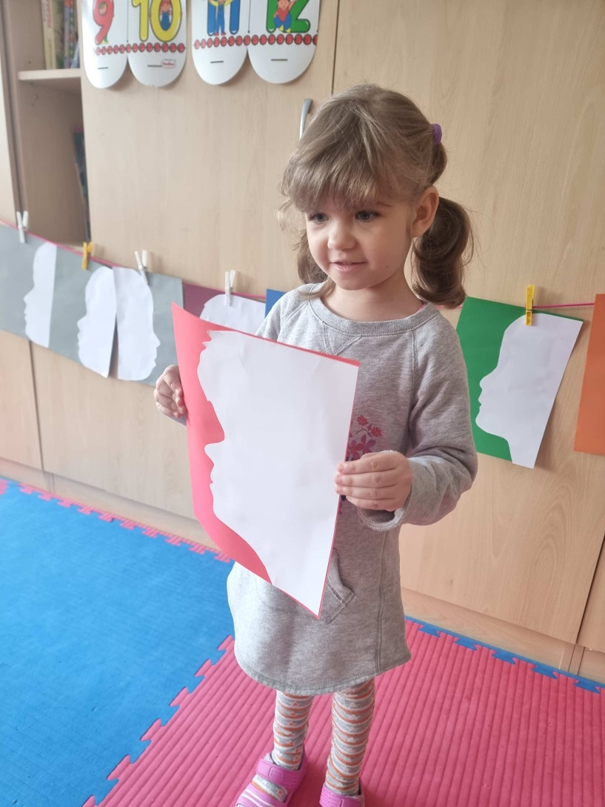

Slide 5
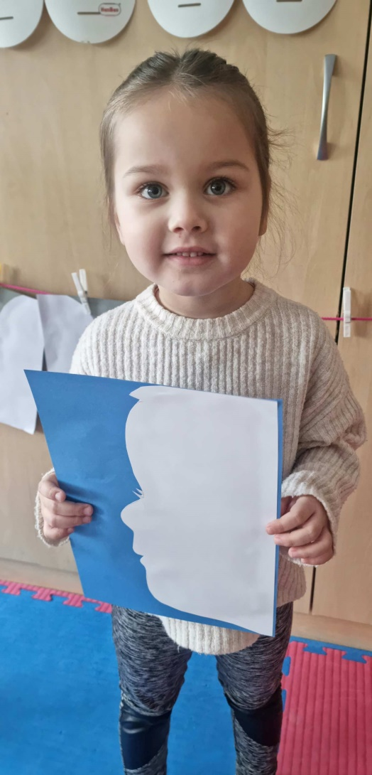

Slide 6
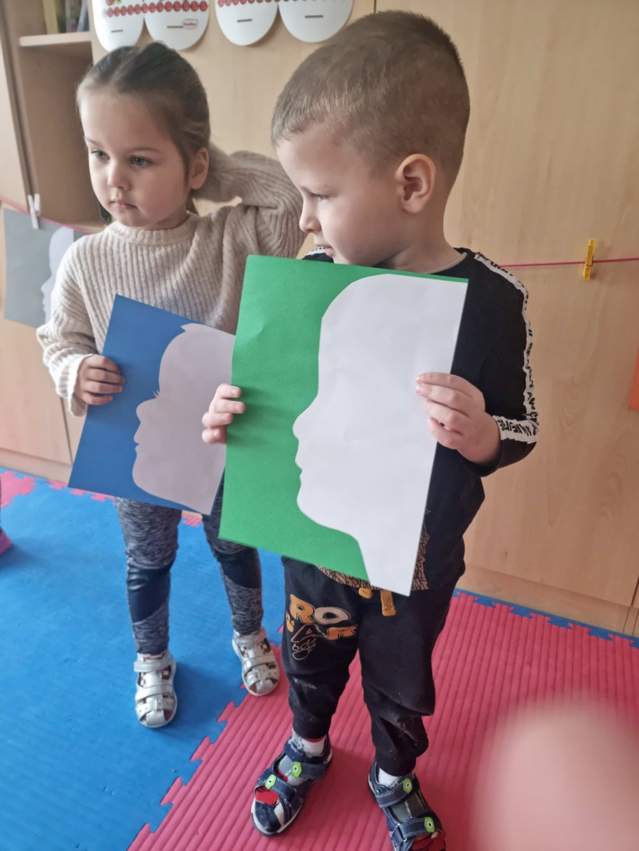

Slide 7
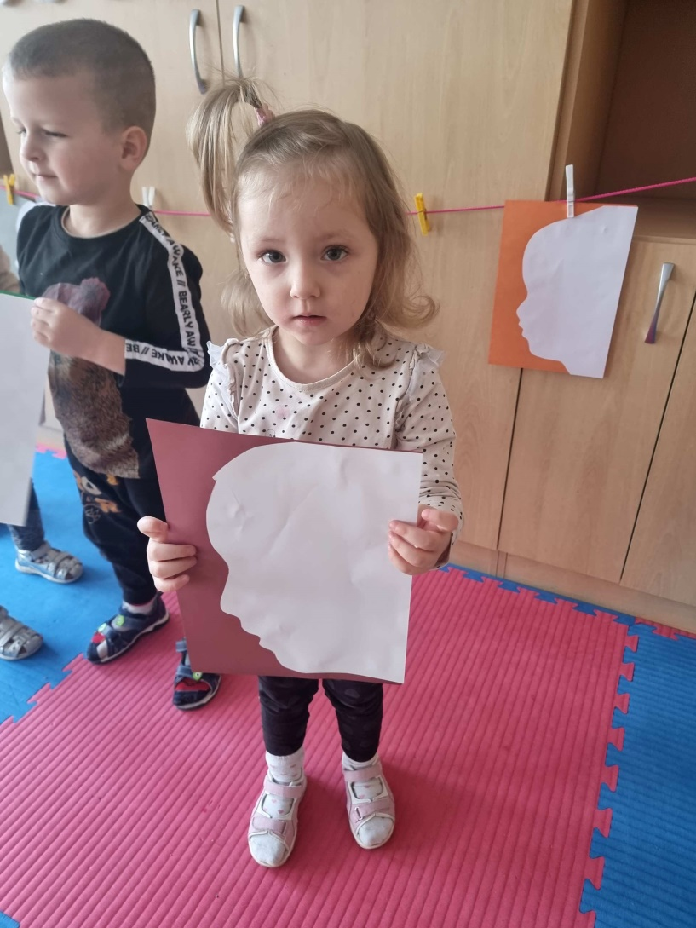

Slide 8
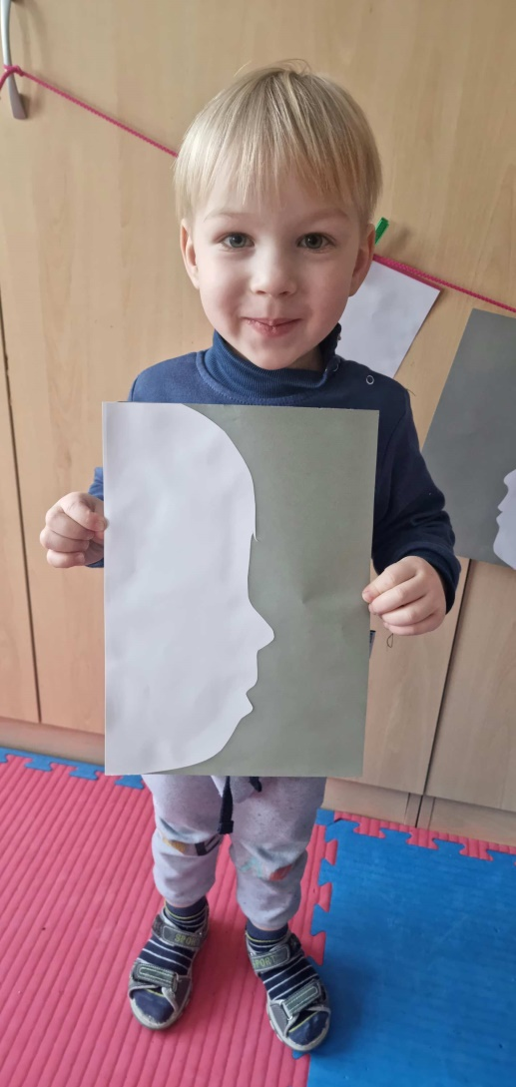

Slide 9
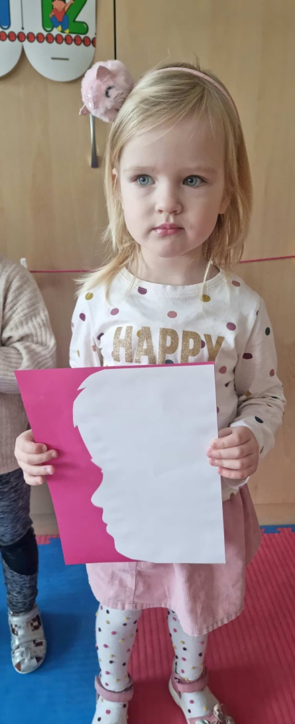

Slide 10
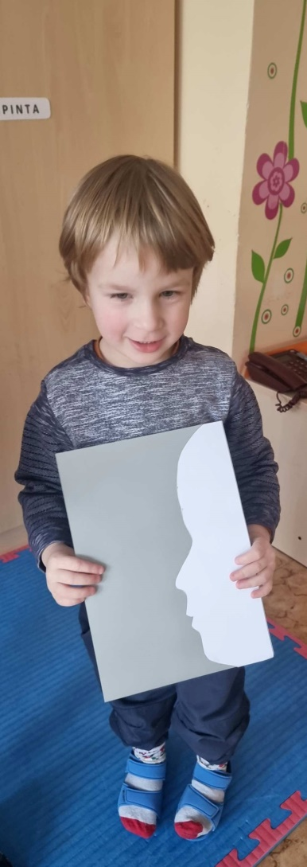

Slide 11
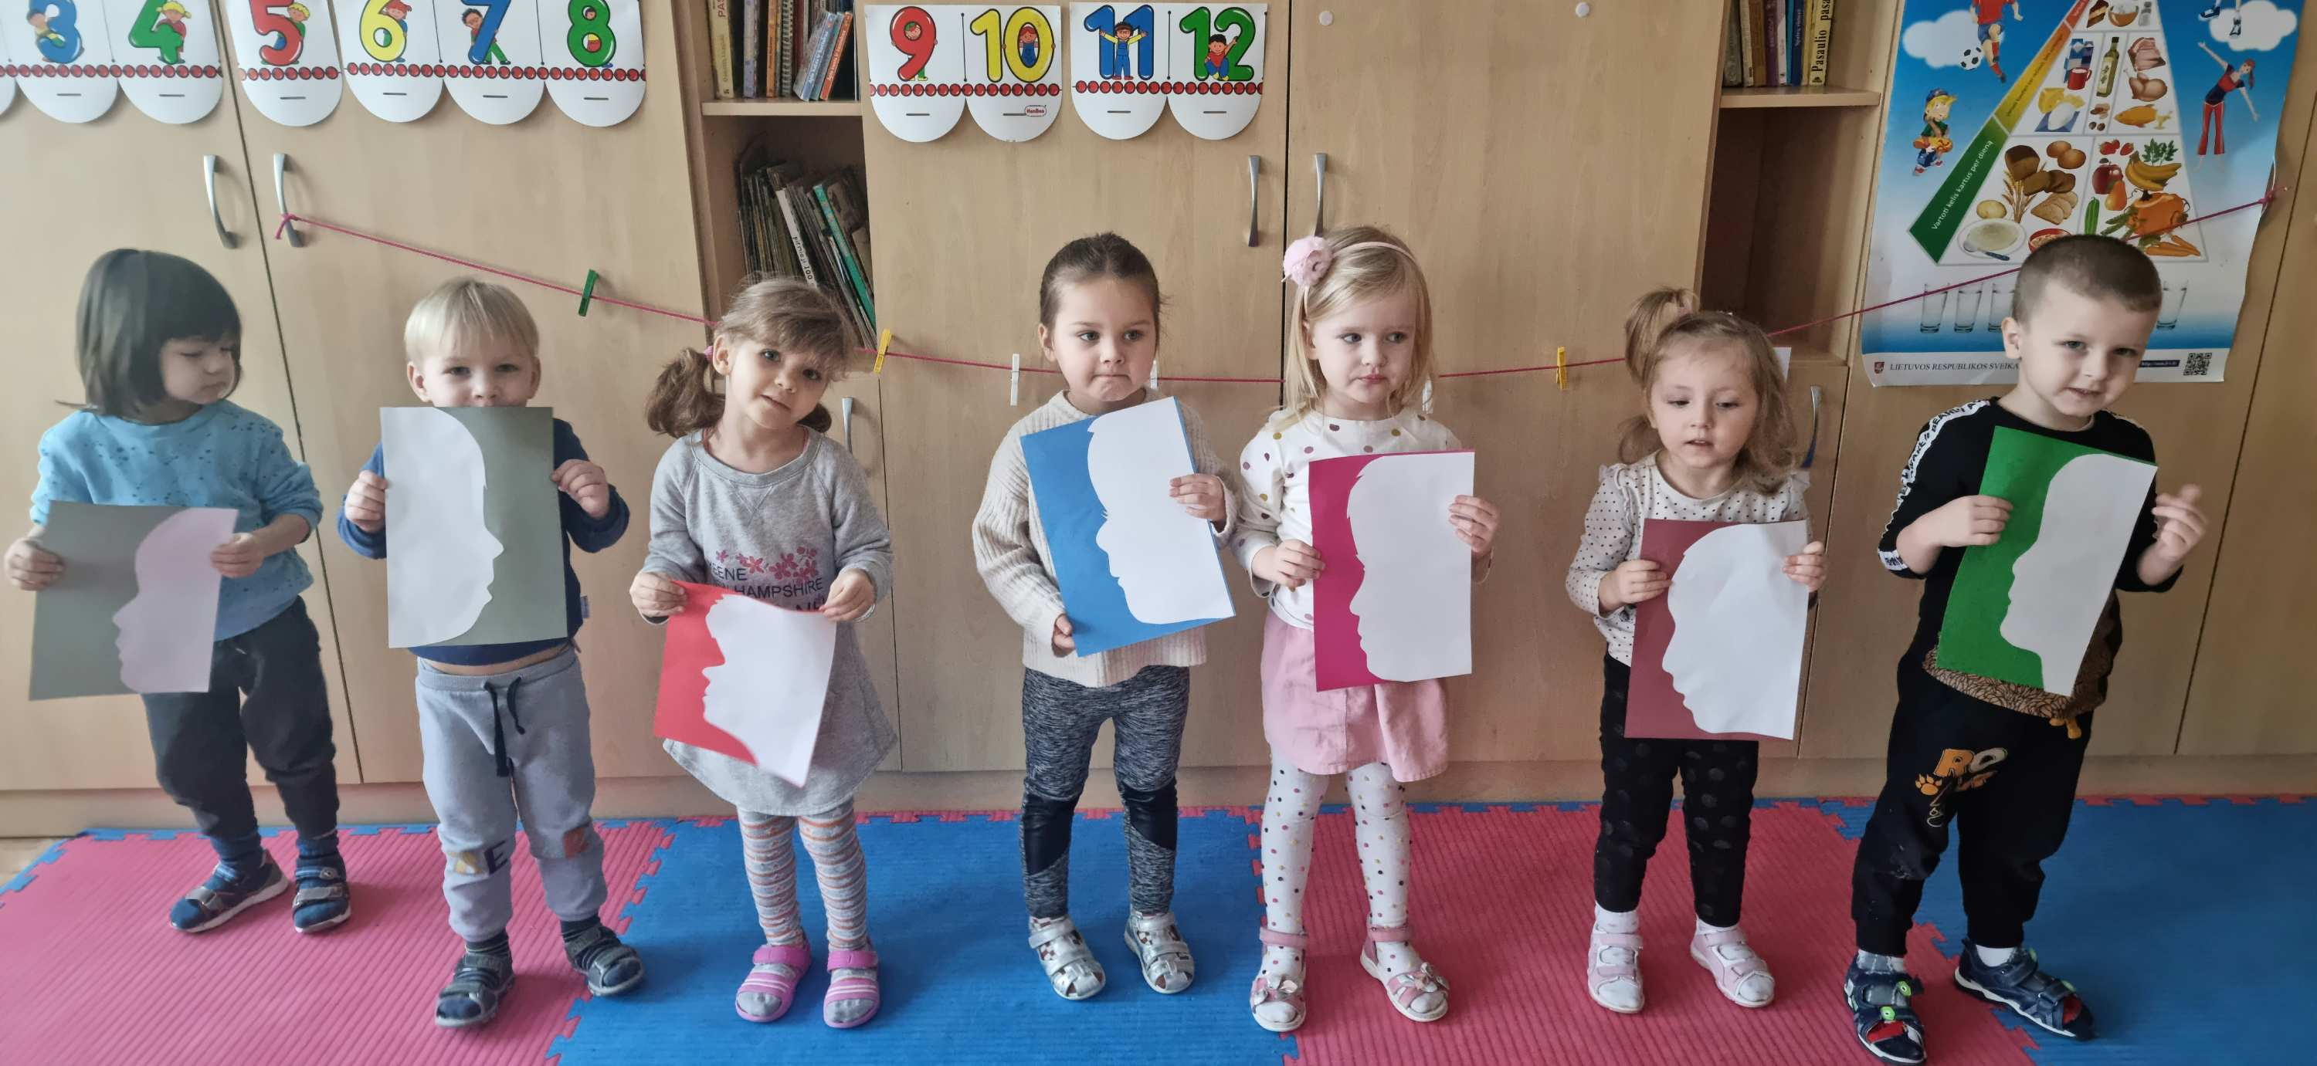

Slide 12
Ačiū už dėmesį!

